Slide 1
3. PHYSIOLOGIE CELLULAIRE DES NERFS ET DES MUSCLES
3.1 Les neurones
3.1.1 Organisation générale du système nerveux
3.1.2 Le tissu nerveux
3.1.3 Activité électrique des neurones
3.1.4 Propagation du potentiel d’action
3.1.5 La transmission synaptique

Slide 2
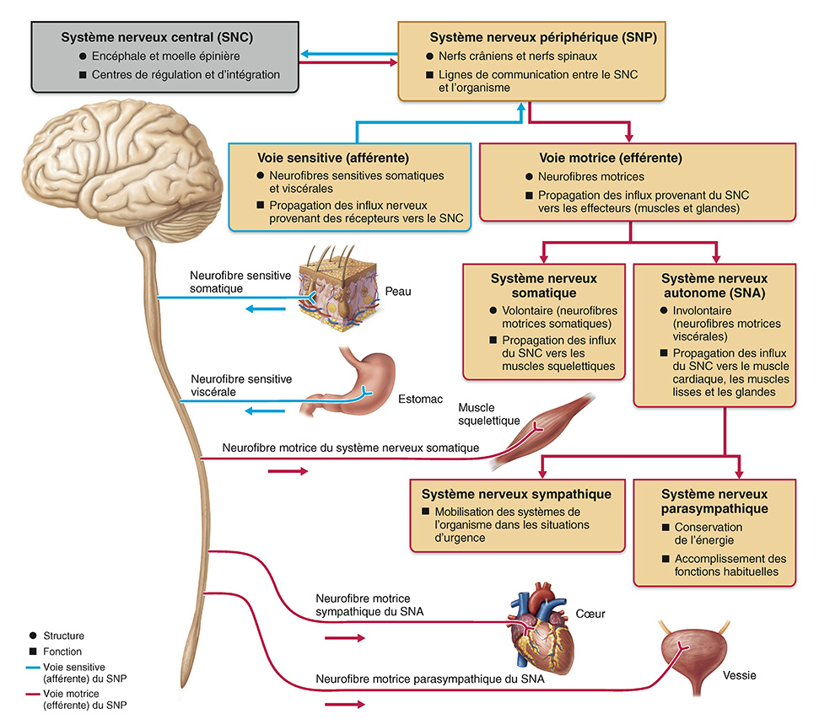
3.1.1 Organisation générale du système nerveux
Quelles sont les différences entre :
le système nerveux central (SNC) et le système nerveux périphérique (SNP) ?
les voies afférentes et les voies efférentes ?
Figure 11.3
Notes:
Quelles sont les différences entre :
le système nerveux central (SNC) et le système nerveux périphérique (SNP) ?
Le système nerveux central, SNC, est composé de l’encéphale (logé dans la boîte crânienne) et de la moelle épinière (dans la colonne vertébrale). Le SNC est le centre de régulation et d’intégration du système nerveux. Il interprète l’information sensorielle qui lui parvient et élabore des réponses motrices fondées sur l’expérience, les réflexes et les conditions ambiantes. D’autre part, le système nerveux périphérique (SNP) est la partie du système nerveux composée de nerfs et de ganglions situés à l’extérieur de l’encéphale et de la moelle épinière. Les nerfs du SNP sont de véritables lignes de communication qui relient l’organisme entier au SNC.
les voies afférentes et les voies efférentes ?
Les voies afférentes se composent de neurofibres (axones) qui transportent vers le SNC les influx provenant des récepteurs sensoriels disséminés dans l’organisme. La voie afférente renseigne constamment le SNC sur les évènements qui se déroulent tant à l’intérieur qu’à l’extérieur de l’organisme. Les voies efférentes du SNP sont formées de neurofibres qui transmettent aux organes effecteurs, c’est-à-dire les glandes et les muscles, les influx provenant du SNC.

Slide 3
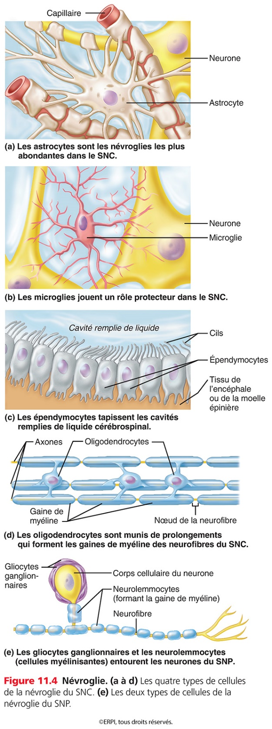
3.1.2 Le tissu nerveux
Composé de deux types de cellules: les neurones et les cellules de la névroglie.
3.1.2.1 Cellules de la névroglie
Cellules qui entourent et protègent les neurones.
6 types de gliocytes :
Gliocytes du SNC :
Astrocytes : les plus abondants. Soutiennent et lient les neurones aux capillaires; contrôlent la composition du milieu extracellulaire.
Microglies : cellules du système immunitaire; se transforment en macrophagocytes lorsque le SNC est endommagé ou infecté.
Épendymocytes : cellules épithéliales ciliées; tapissent les cavités du SNC qui contiennent le liquide cérébro-spinal.
Oligodendrocytes : Produisent la myéline qui entoure les axones du SNC.
Gliocytes du SNP :
Cellules de Schwann :
Produisent la myéline qui entoure les axones du SNP.
Gliocytes ganglionnaires : entourent les corps cellulaires des neurones situés dans les ganglions; fonctions de soutien et de contrôle métabolique.
Figure 11.4

Slide 4
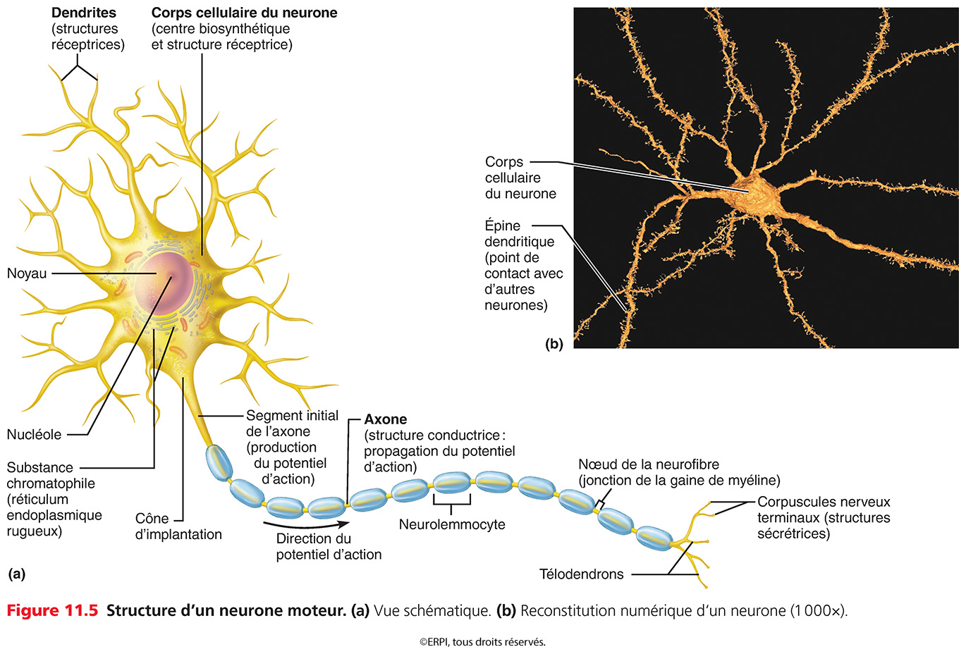
3.1.2.2 Les neurones
Cellules spécialisées qui produisent et transmettent les signaux électriques
Propriétés particulières : ∗ Longévité extrême ∗ Amitotiques ∗ Très grande activité métabolique
Structures des neurones :
Figure 11.5

Slide 5
Structures des neurones
Corps cellulaire : “centre biosynthétique”
Région qui synthétise et recycle les produits cellulaires.
Contient le noyau et les organites typiques.
Dendrites : “structures réceptrices”
Reçoivent les signaux électriques et les transmettent vers le corps cellulaire.
Habituellement courtes et nombreuses.
Épines dendritiques : points de contact avec les autres neurones.
Axone : “structure conductrice”
Prolongement unique du corps cellulaire; longueur très variable, peut être très long (> 1m !).
Cône d’implantation : région conique du corps cellulaire duquel émerge l’axone.
Télodendrons : petites ramifications terminales de l’axone; peuvent être très nombreux (> 10,000).
Boutons terminaux (ou corpuscules terminaux) : extrémités des télodendrons, points de contact avec d’autres cellules; “structures sécrétrices” du neurone.

Slide 6
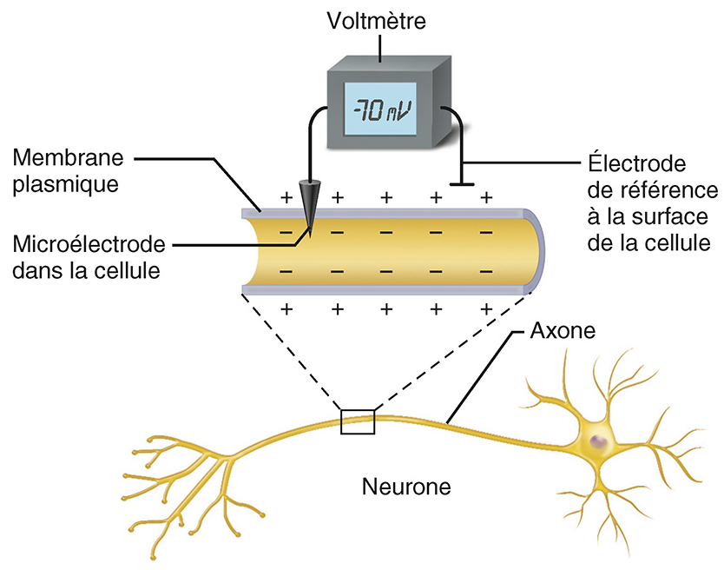
3.1.3 L’activité électrique des neurones
3.1.3.1 Le potentiel de repos
Voltage :
Énergie potentielle électrique, due à une séparation de charges.
Mesuré comme différence de potentiel entre deux points.
Unités: volts (V) ou millivolts (mV)
Potentiel de membrane (V_{m}) :
Différence de potentiel de part et d’autre de la membrane plasmique.
Par convention, V_{m} = intérieur moins extérieur.
Ainsi, une valeur négative de V_{m} implique une accumulation de charges négatives à la surface interne de la membrane et une accumulation équivalente de charges positives à sa surface externe. Le voltage est directement proportionnel à la quantité de charges ainsi séparées.
Potentiel de repos (V_{r}) :
Potentiel de membrane dans un neurone au repos.
V_{r} ≈ −70 mV à −80 mV dans la plupart des neurones.
Figure 11.8

Slide 7
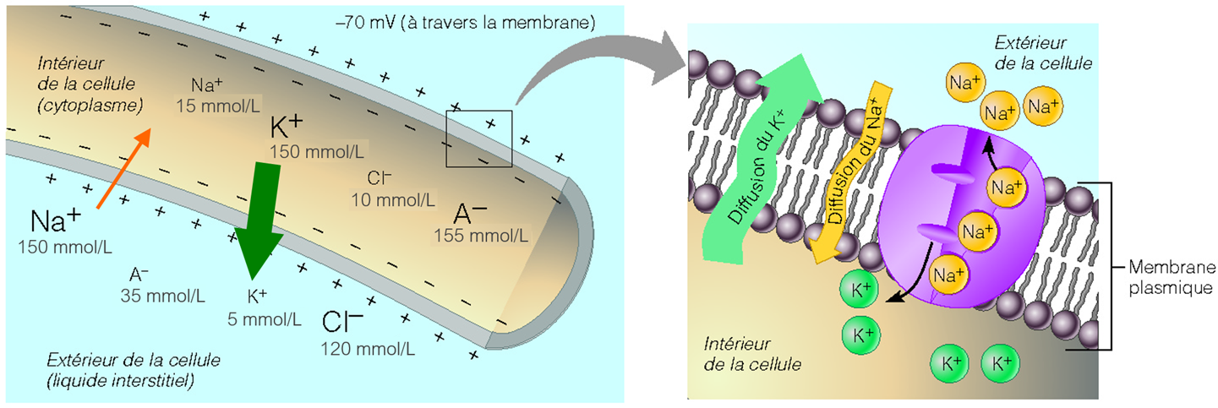
Fondements du potentiel de repos
Le potentiel de membrane est dû à une séparation de charges de part et d’autre de la membrane plasmique. La quantité de charges ainsi séparées dépend de deux facteurs :
i) Gradient de concentrations ioniques
ii) Perméabilité relative de la membrane à ces ions
A‒ : anions autres que Cl‒ (ex.: HCO₃⁻, H₂PO₄⁻, protéines chargées négativement).
Si l’on considère que K⁺ et Na⁺ sont les principaux cations → [Na⁺] + [K⁺] = [Cl⁻] + [A⁻]
Principe d’électroneutralité : dans une solution d’électrolytes, le nombre total de cations (+) est égal au nombre total d’anions (−).
Il y a séparation de charges à un niveau microscopique quand les ions traversent une membrane sélective.
Cette séparation implique nécessairement que le nombre de charges (+) en excès d’un côté de la membrane est identique au nombre de charges (−) en excès de l’autre côté.

Slide 8
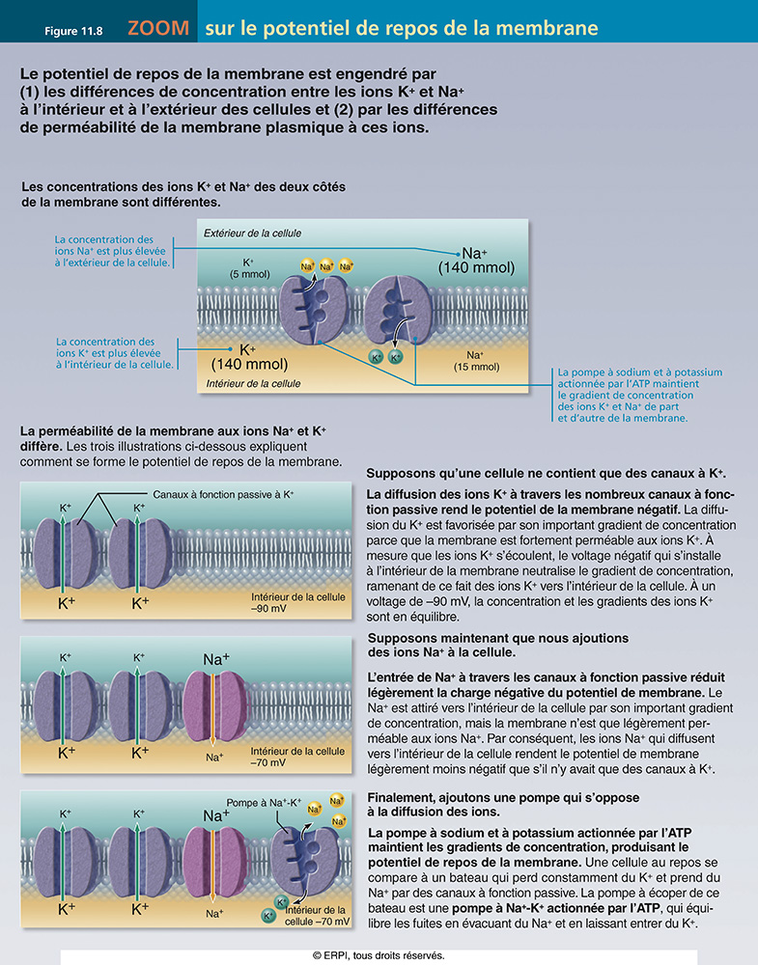

Slide 9
Cas #1 Supposons que la membrane n’est perméable qu’aux ions K⁺
(avec [K⁺]_{in} > [K⁺]_{ext} ) :
La diffusion nette des ions K⁺ vers l’extérieur entraîne une accumulation de charges (+) du côté extérieur et de charges (–) du côté intérieur.
→ Un potentiel de membrane négatif est créé.
Le mouvement net des ions K⁺ s’arrête éventuellement parce que le potentiel de membrane négatif ainsi créé s’oppose à la sortie des ions K⁺.
L’équilibre est atteint lorsque la force due au potentiel de membrane négatif est égale et dans le sens opposé à la force due au gradient de concentration.
Le potentiel de membrane ainsi obtenu, appelé potentiel d’équilibre*, peut être prédit par l’équation de Nernst.
Pour les cations et à 37°C, l’équation de Nernst est :
Exemple: Avec [K⁺]_{ext} = 5 mM et [K⁺]_{in} = 150 mM → E_{K} = 61 log (5/150) = ‒ 90.1 mV
* Potentiel d’équilibre pour une espèce ionique = potentiel de membrane qui serait atteint si celle-ci n’était perméable qu’à cet ion.
Le potentiel d’équilibre pour un ion donné « i » est symbolisé par E_{i} :
E_{K} = potentiel d’équilibre pour les ions K⁺
E_{Na} = potentiel d’équilibre pour les ions Na⁺
Potentiel d’équilibre (E_{i}) = 61 log (concentration externe / concentration interne)

Slide 10
Gradient électrochimique et potentiel d’équilibre
Dans le cas de la diffusion des ions à travers une membrane, deux « forces » agissent sur cette diffusion :
i) Le gradient de concentration
ii) Le potentiel de membrane
La somme de ces deux forces est appelée « gradient électrochimique ». Si les deux forces sont égales mais de direction opposée, le gradient électrochimique devient égal à zéro et il n’y a aucun mouvement net de cet ion à travers la membrane.
Exemple :
Le gradient électrochimique des ions K⁺ devient égal à zéro lorsque leur tendance à sortir de la cellule (à cause de leur gradient de concentration) est annulée par un potentiel de membrane négatif qui s’oppose à leur sortie.
Le potentiel d’équilibre d’un ion, déterminé par l’équation de Nernst, correspond au potentiel de membrane qui doit être atteint pour que le gradient électrochimique de cet ion soit égal à zéro.

Slide 11
Cas #2 Supposons que la membrane n’est perméable qu’aux ions Na⁺ :
Les ions Na⁺ ont tendance à diffuser vers l’intérieur de la cellule, dans le sens de leur gradient de concentration ([Na⁺]_{ext} > [Na⁺]_{in}).
Cette diffusion entraîne une accumulation de charges (+) à l’intérieur et de charges (–) à l’extérieur de la cellule.
Le potentiel de membrane devient positif.
Potentiel d’équilibre pour les ions Na⁺ (E_{Na}) :
Avec [Na⁺]_{ext} = 150 mM et [Na⁺]_{in} = 15 mM → E_{Na} = 61 log (150/15) = + 61 mV
Question :
Que seraient les potentiels d’équilibre des ions K⁺ (E_{K}) et Na⁺ (E_{Na}) si leur concentration intracellulaire était égale à leur concentration extracellulaire ?
Notes:
Le potentiel d’équilibre pour une espèce ionique est le potentiel de membrane qui serait atteint si la membrane n’était perméable qu’à cet ion. Les potentiels d’équilibre des ions K⁺ (E_{K}) et Na⁺ (E_{Na}) seraient nécessairement nuls si leur concentration intracellulaire était égale à leur concentration extracellulaire. La raison est que l’absence de gradient de concentration empêche une diffusion nette à travers la membrane et donc une séparation de charges. Ceci peut être démontré par l’équation de Nernst :
Potentiel d’équilibre (E_{i})
E_{i} = 61 log (concentration externe / concentration interne)
Si les concentrations externe et interne sont les mêmes, E_{i} est égal à 0 (log 1 = 0).

Slide 12
Cas #3 La membrane est perméable aux ions K⁺ et aux ions Na⁺
Des deux cas discutés auparavant :
Si la membrane plasmique n’était perméable qu’aux ions K⁺, le potentiel de membrane serait négatif et égal à E_{K}: i.e. environ −90 mV.
Si la membrane plasmique n’était perméable qu’aux ions Na⁺, le potentiel de membrane serait positif et égal à E_{Na}: i.e. environ +60 mV.
Mais que se passe-t-il si la membrane est perméable à ces deux ions en même temps ?
Le potentiel de membrane serait alors une moyenne pondérée de ces deux potentiels d’équilibre, selon la perméabilité relative de la membrane pour Na⁺ et K⁺.
La perméabilité membranaire pour un ion donné est symbolisée par la lettre P :
P_{K} = perméabilité membranaire pour les ions K⁺
P_{Na} = perméabilité membranaire pour les ions Na⁺
Exemples :
Si P_{K} > P_{Na}, le potentiel de membrane (V_{m}) serait plus près de −90 mV que de +60 mV.
Si P_{Na} > P_{K}, V_{m} serait plus près de +60 mV que de −90 mV.
Si P_{K} = P_{Na}, V_{m} ≈ −15 mV.

Slide 13
E_{Na}
Symboles
E_{Na} : Potentiel d’équilibre des ions Na⁺
E_{K} : Potentiel d’équilibre des ions K⁺
P_{Na} : Perméabilité membranaire aux ions Na⁺
P_{K} : Perméabilité membranaire aux ions K⁺
V_{m} : Potentiel de membrane
V_{r} : Potentiel de membrane mesuré au repos
+50
Si P_{Na} > P_{K} : V_{m} s’approche de E_{Na}
0
Potentiel de membrane (mV)
“Conditions limites”
−50
V_{r}
Si P_{K} > P_{Na} : V_{m} s’approche de E_{K}
E_{K}
−100
Si P_{K} > P_{Na}, le potentiel de membrane (V_{m}) serait plus près de E_{K} (−90 mV) que de E_{Na} (+60 mV).
Si P_{Na} > P_{K}, V_{m} serait plus près de E_{Na} que de E_{K}.
E_{K} et E_{Na} sont donc les valeurs limites que le potentiel de membrane peut atteindre.
Pour un neurone au repos, P_{K} ≈ (75 x P_{Na}) et V_{r} ≈ −70 mV.

Slide 14

Conclusion
Le potentiel de repos des neurones est égal à environ −70 mV parce que leur membrane est, au repos, beaucoup plus perméable (environ 75 fois) aux ions K⁺ qu’aux ions Na⁺.

Slide 15
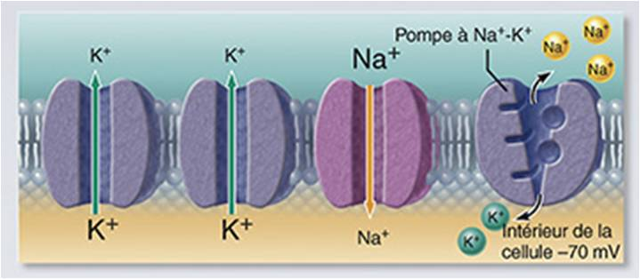
3.1.3.2 Rôle de la pompe Na-K dans le maintien du potentiel de repos
Le maintien du potentiel de repos dépend du bon fonctionnement de la pompe Na⁺-K⁺ :
La pompe maintient les gradients de concentration des ions K⁺ et Na⁺ en transportant activement les ions K⁺ à l’intérieur et les ions Na⁺ à l’extérieur.
Une Inhibition de la pompe causerait une dissipation des deux gradients: la cellule perdrait des ions K⁺ et accumulerait des ions Na⁺.
Une perte de ces gradients causerait une perte du potentiel de repos. Pourquoi ?
Le potentiel de repos dépend principalement de E_{K}.
Si [K⁺]_{in} = [K⁺]_{ext} → E_{K} = 0 = V_{r}

Slide 16
Potentiel de repos (V_{r}), questions récapitulatives
De quelle façon changerait V_{r} suite à une augmentation de :
P_{K} ? P_{Na} ?
De quelle façon changerait V_{r} si l’on augmentait :
[K]_{ext} ? [Na]_{ext} ?
De quelle façon est-ce qu’une inhibition de la pompe Na-K affecterait :
[K]_{in} ? [Na]_{in} ? V_{r} ?
Notes:
Voir document “Questions récapitulatives”.

Slide 17
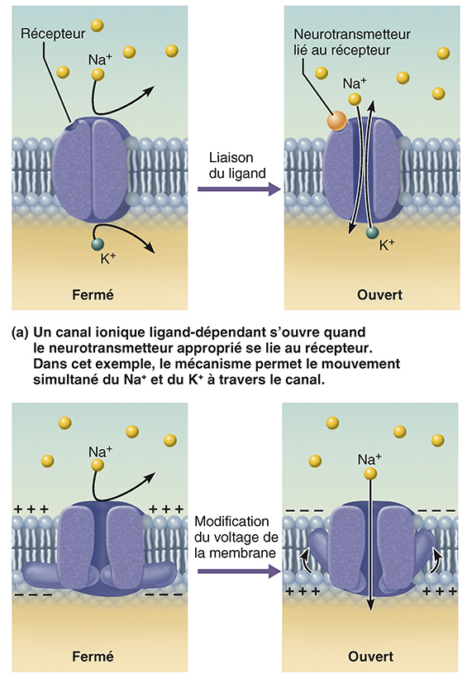
3.1.3.3 Canaux ioniques dans la membrane plasmique
La perméabilité membranaire pour un ion dépend des propriétés et du nombre de canaux ouverts dans la membrane.
En général, les canaux sont spécifiques à une espèce ionique: ainsi la membrane plasmique contient des canaux au K⁺, au Na⁺, au Cl⁻, au Ca²⁺, etc.
Il existe 2 types généraux de canaux ioniques :
i) Canaux à fonction passive (“Leakage channels”) : Canaux qui sont toujours ouverts.
(Ex: les canaux à K⁺ responsables de la haute perméabilité aux ions K⁺ au repos)
ii) Canaux à fonction active (“Gated channels”) : Canaux qui s’ouvrent ou se ferment en réponse à divers stimuli.
Canaux ligand-dépendants : s’ouvrent ou se ferment en réponse à une substance qui se lie au canal.
Canaux voltage-dépendants : s’ouvrent ou se ferment en réponse à un changement du potentiel de membrane.
Canaux des mécanorécepteurs : s’ouvrent ou se ferment en réponse à une déformation mécanique du récepteur (ex. récepteurs sensoriels du toucher).
Canal ionique ligand-dépendant
Canal ionique voltage-dépendant
Figure 11.7

Slide 18
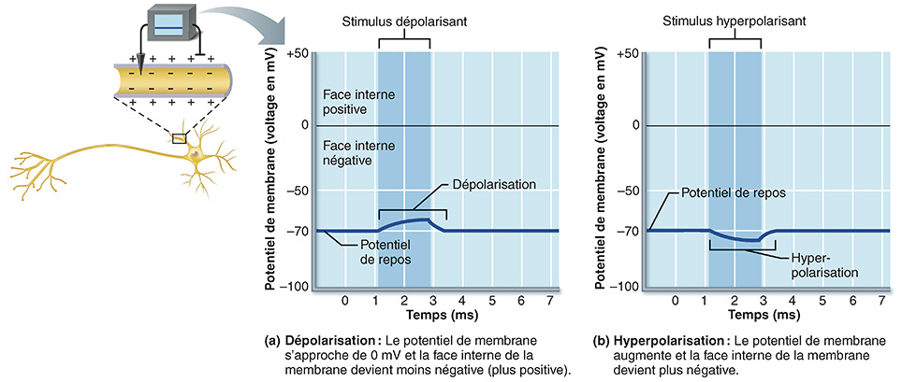
3.1.3.4 Les signaux électriques
« Dans les neurones, les modifications du potentiel de membrane servent de signaux pour la réception des informations, leur intégration et l’acheminement de réponses appropriées. »
Une modification du potentiel de membrane peut être causée par :
i) un changement de la perméabilité membranaire à un type donné d’ions (la très grande majorité des cas)
ii) un changement du gradient de concentration des ions (rare)
Les changements des potentiels de membrane sont nommés par rapport au potentiel de repos :
Dépolarisation: potentiel qui devient moins négatif que le potentiel de repos
Hyperpolarisation: potentiel qui devient plus négatif que le potentiel de repos
Figure 11.9

Slide 19
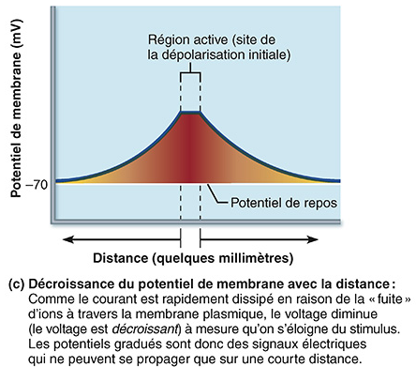
3.1.3.5 Les potentiels gradués
Deux types de signaux produits par les changements de potentiel de membrane :
Potentiels gradués
Potentiels d’action
Potentiels gradués
Pour les signaux qui ne se propagent que sur de très courtes distances (quelques millimètres).
Ce sont des modifications locales qui peuvent être soit des dépolarisations ou soit des hyperpolarisations.
Ils sont dits “gradués” parce que leur intensité est directement proportionnelle à la force du stimulus.
Types de potentiels gradués :
Potentiels récepteurs: générés par les récepteurs des neurones sensitifs.
Potentiels postsynaptiques: générés par des neurotransmet-teurs libérés par d’autres neurones.
Figure 11.10c

Slide 20
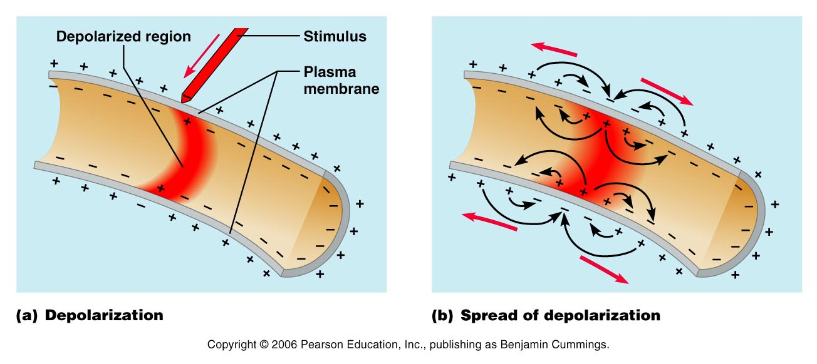
Mécanisme des potentiels gradués :
Le stimulus initial dépolarise ou hyperpolarise une petite région de la membrane.
Ce changement local crée un gradient électrique de part et d’autre de la membrane.
Les ions positifs se déplacent vers la région négative, les ions négatifs se déplacent vers la région positive: création de courants locaux.
Le changement de potentiel de membrane se propage aux régions adjacentes.
Ce changement est décroissant parce que la membrane est perméable aux ions.
→ le signal s’éteint après quelques millimètres tout au plus.
Région dépolarisée
Membrane plasmique
(a) Dépolarisation
(b) Propagation de la dépolarisation
Figure 11.10 a et b

Slide 21
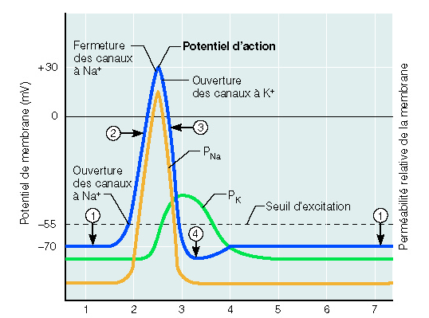
3.1.3.6 Les potentiels d’action
Permettent la propagation des signaux sur une longue distance.
Très brefs (typiquement 1-2 millisecondes dans les neurones!), avec une amplitude totale d’environ 100 mV (de −70 mV à +30 mV).
Cellules excitables : cellules qui génèrent des potentiels d’action (nerfs et muscles).
Influx nerveux : potentiels d’action générés par les neurones; produits seulement par les axones; typiquement déclenchés au cône d’implantation, ils se propagent en direction des boutons terminaux.
Phases du potentiel d’action :
 État de repos :
Avant et après le potentiel d’action
 Phase de dépolarisation :
Due à une augmentation de la perméabilité membranaire aux ions Na⁺ (P_{Na})
Les ions Na⁺ entrent dans la cellule.
● Phase de repolarisation :
Due au retour à une faible P_{Na} et in augmentation de la perméabilité membranaire aux ions K⁺ (P_{K})
Les ions K⁺ sortent de la cellule.
❍ Hyperpolarisation :
Période brève durant laquelle P_{K} retourne à sa valeur de repos
(Absente dans certains types de neurones)
Temps (ms)

Slide 22
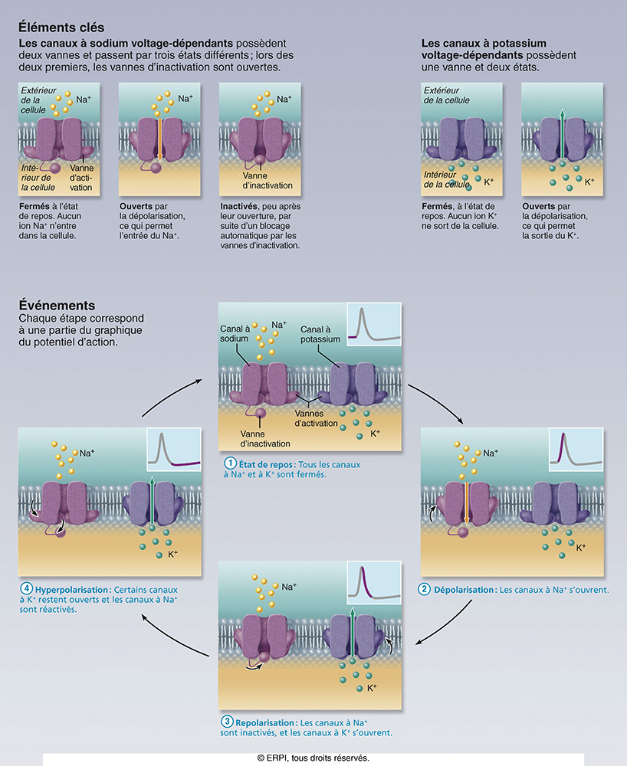
Mécanismes qui sous-tendent les potentiels d’action
Les variations de P_{Na} et P_{K} sont dues à l’action de canaux Na⁺ and K⁺ voltage-dépendants.
Zoom 11.2
Canaux Na⁺ voltage-dépendants
Canaux qui s’ouvrent transitoirement durant le potentiel d’action; constitués de deux portes (ou «vannes») :
Porte d’activation: fermée quand le potentiel de membrane est négatif; s’ouvre à partir de potentiels moins négatifs que −60 mV; agit très rapidement.
Porte d’inactivation: ouverte quand le potentiel de membrane est négatif; se ferme à partir de potentiels moins négatifs que −60 mV; agit plus lentement que la porte d’activation.
Les 2 portes doivent être ouvertes en même temps pour que les ions Na⁺ diffusent à travers le canal.
Canaux K⁺ voltage-dépendants
Canaux qui s’ouvrent transitoirement durant le potentiel d’action; constitués d’une seule porte :
Porte d’activation: fermée quand le potentiel de membrane est négatif; s’ouvre à des potentiels positifs.
L’ouverture de la porte d’activation permet le passage des ions K⁺ à travers le canal.

Slide 23
Zoom 11.2 (suite)

Slide 24
Propriétés du potentiel d’action :
Une dépolarisation initiale est requise pour déclencher un potentiel d’action (ce signal étant un potentiel gradué dépolarisant).
Pourquoi ?
À cause des propriétés des canaux Na⁺ voltage-dépendants. Un potentiel d’action ne peut être déclenché que par l’ouverture des portes d’activation de ces canaux, lesquelles sont fermées à −70 mV et ne s’ouvrent qu’à partir d’une dépolarisation plus positive que environ −60 mV.

Slide 25
Propriétés du potentiel d’action :
Un seuil d’excitation doit être atteint pour que le potentiel d’action se produise.
Typiquement, le seuil est d’environ −55 mV.
Stimulus infraliminaire: stimulus qui n’est pas assez intense pour atteindre le seuil d’excitation.
Stimulus liminaire: stimulus qui est assez intense pour atteindre le seuil d’excitation et ainsi déclencher le potentiel d’action.
Quels sont les principaux facteurs qui déterminent le seuil d’excitation ?
La propriété des portes d’activation des canaux Na⁺ voltage-dépendants.
La probabilité qu’un canal Na⁺ voltage-dépendant s’ouvre dépend de la dépolarisation. Ainsi, environ 1% des canaux s’ouvrent à −60 mV, 50% à −25 mV et 100% à 0 mV. Pour déclencher le potentiel d’action il faut qu’un minimum de canaux Na⁺ s’ouvrent en même temps afin de faire entrer suffisamment d’ions Na⁺. En conditions normales, on estime que l’ouverture initiale de quelque 5% des canaux Na⁺ permet de faire entrer suffisamment d’ions Na⁺, ce qui correspond à un voltage d’environ −55 mV.
La densité des canaux Na⁺ voltage-dépendants.
Plus le nombre de canaux Na⁺ est grand dans une membrane et plus le seuil d’excitation est négatif (et donc plus facile à atteindre) parce davantage de canaux s’ouvrent à une dépolarisation donnée. Par exemple, le cône d’implantation de l’axone a une plus grande concentration de canaux Na⁺, ce qui abaisse le seuil d’excitation à environ −60 mV et rend cette région particulièrement excitable.

Slide 26
Propriétés du potentiel d’action :
Le potentiel d’action est un phénomène de tout ou rien.
Une fois déclenché, un potentiel d’action atteint son amplitude maximale (+30 mV), peu importe l’intensité du stimulus. En d’autres termes, les potentiels d’action sont indépendants de la force du stimulus (Fig. 11.12 de la prochaine diapo).
Pourquoi ?
Lorsque le seuil est atteint, la dépolarisation continue jusqu’à ce qu’un nombre maximal de canaux Na⁺ s’ouvrent dans ce segment dépolarisé, ce qui laisse entrer un nombre maximal d’ions Na⁺ causant ainsi une dépolarisation maximale.
C’est un processus de rétroactivation :
Dépolarisation jusqu’au seuil Ouverture de canaux Na⁺ Entrée d’ions Na⁺ Dépolarisation

Slide 27
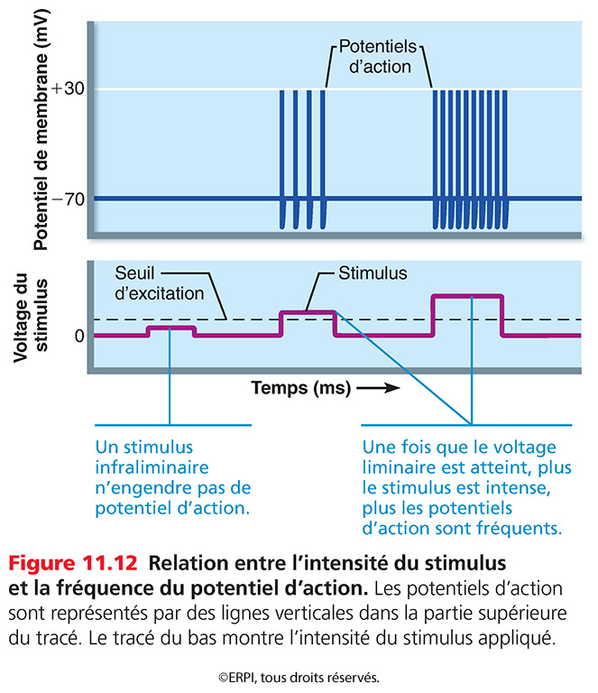
Puisque l’amplitude des potentiels d’action est indépendante de l’intensité du stimulus (phénomène de tout ou rien), comment cette intensité peut-elle être codée ?
Notes:
Réponse: par la fréquence des potentiels d’action. Un stimulus infraliminaire n’engendre pas de potentiel d’action. Cependant, une fois que le seuil d’excitation est atteint, plus le stimulus est intense et plus les potentiels d’action sont fréquents. Cette corrélation entre l’intensité du stimulus et la fréquence des potentiels d’action qu’il engendre est l’un des principaux mécanismes qui permet au système nerveux central d’estimer la force d’un stimulus. Voir figure 11.12.

Slide 28
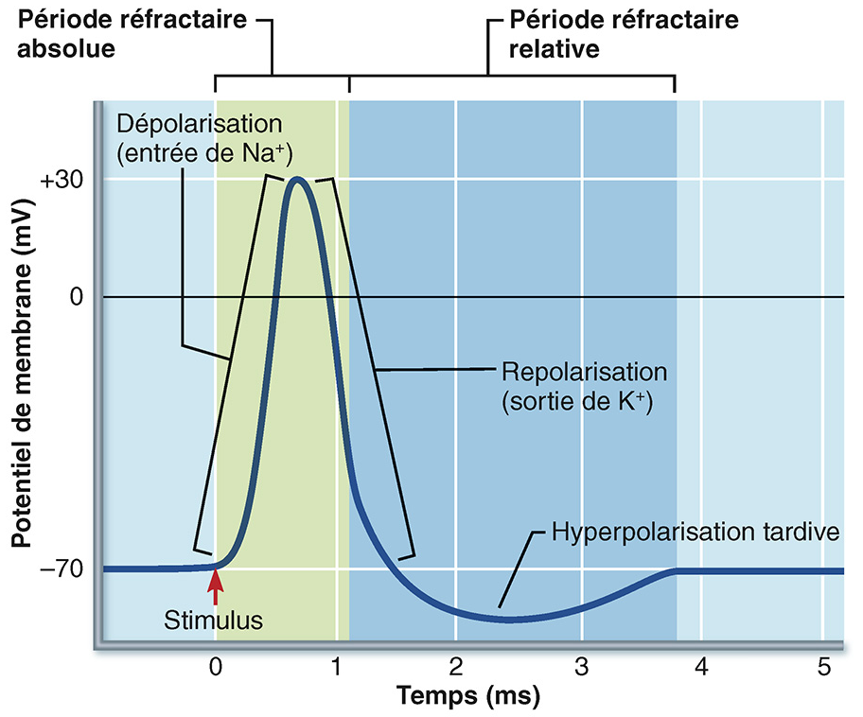
Propriétés du potentiel d’action :
Un potentiel d’action a des périodes réfractaires.
Période réfractaire absolue : période durant laquelle un deuxième potentiel d’action ne peut pas être déclenché, peu importe l’intensité du stimulus. Cette période correspond essentiellement aux phases de dépolarisation et repolarisation du potentiel d’action.
Période réfractaire relative : période durant laquelle un deuxième potentiel d’action peut être déclenché, mais avec un stimulus qui doit être plus intense qu’en temps normal. Cette période correspond principalement à la phase d’hyperpolarisation du potentiel d’action.
Figure 11.13
Qu’est-ce qui cause les périodes réfractaires absolue et relative des potentiels d’action ?
Notes:
La période réfractaire absolue est la période durant laquelle un deuxième potentiel d’action ne peut pas être engendré parce que soit les portes d’activation des canaux à Na⁺ sont déjà ouvertes ou soit leurs portes d’inactivation sont fermées. Cette période correspond essentiellement à la phase de dépolarisation (portes d’activation ouvertes) et à la phase de repolarisation (portes d’inactivation fermées). L’existence de cette période fait en sorte que chaque potentiel d’action est un événement distinct, de type, tout ou rien. Elle impose aussi une limite physiologique à laquelle les potentiels d’action peuvent être générés. Par exemple, la fréquence maximale de potentiels d’action dont la durée de leur phase de dépolarisation et de repolarisation est de 1 msec en tout serait de 1000/sec.
La période réfractaire relative est l’intervalle qui suit la période réfractaire absolue. À ce moment, la plupart des canaux à Na⁺ sont revenus à leur état de repos, prêts à être activés de nouveau. Cependant, les canaux à K⁺ voltage-dépendants sont encore ouverts, ce qui provoque la phase d’hyperpolarisation qui éloigne le potentiel de membrane du seuil d’excitation. Dans ces conditions, seul un stimulus exceptionnellement intense peut forcer les canaux à Na⁺ à s’ouvrir de nouveau, même s’ils ont déjà repris leur état de repos.

Slide 29
Propriétés du potentiel d’action :
Contrairement aux potentiels gradués, les potentiels d’action se propagent sans décroissance.
Parce qu’ils se propagent sans décroissance, les potentiels d’action constituent les signaux électriques qui peuvent être transmis sur de longues distances sans aucune distorsion. Les potentiels d’actions SONT les influx nerveux transmis d’une région à une autre.
La prochaine section (3.1.4) explique les mécanismes qui sous-tendent cette propriété fondamentale du potentiel d’action.

Slide 30
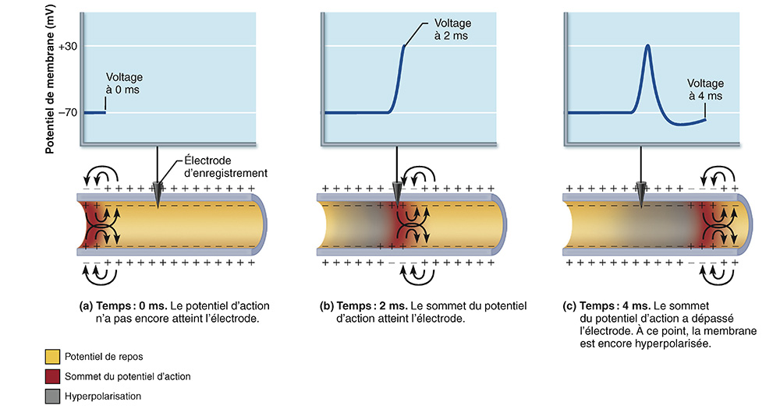
3.1.4 Propagation des potentiels d’action
3.1.4.1 Concepts généraux
Les potentiels d’action doivent parcourir (se propager) toute la longueur d’un axone pour influencer le prochain neurone.
Une fois déclenché, un potentiel d’action se propage de lui-même.
La propagation se fait par l’intermédiaire de courants locaux entre des régions adjacentes.
Figure 11.11
Quoique les courants locaux causent une dépolarisation dans les deux directions, la propagation ne se fait que dans une direction, en s’éloignant du point d’origine. Pourquoi ?
Notes:
Réponse:
La propagation ne se fait que dans une direction parce que la zone où le potentiel d’action vient de se produire est momentanément en période réfractaire absolue, ce qui empêche le potentiel d’action de revenir vers l’arrière. Il est à noter que dans le cas où une cellule serait initialement stimulée en son centre plutôt qu’à l’une de ses extrémités, deux potentiels d’action seraient déclenchés et ils s’éloigneraient l’un de l’autre vers leur extrémité opposée. C’est le cas des cellules musculaires squelettiques dont les potentiels d’action sont déclenchés à partir du milieu de la cellule.

Slide 31
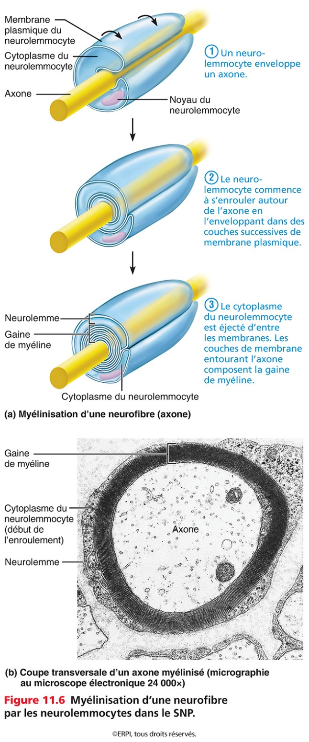
3.1.4.2 Vitesse de propagation des potentiels d’action
La vitesse dépend de deux facteurs majeurs: le diamètre de l’axone et la gaine de myéline.
Diamètre de l’axone :
Plus le diamètre est grand, plus la propagation est rapide.
Gaine de myéline :
Enveloppe de certains axones (mais jamais des dendrites ou corps cellulaires) composée de plusieurs couches concentriques de membranes plasmiques.
Produite par les oligodendrocytes du SNC et les cellules de Schwann du SNP.
Isole électriquement l’axone et, surtout, augmente la vitesse de propagation du potentiel d’action.
Nœuds de Ranvier : interstices dans la gaine de myéline; apparaissent à intervalles réguliers le long de l’axone. Chaque cellule de Schwann enveloppe un segment entre deux nœuds.
Axones myélinisés : axones enveloppés de myéline.
Axones amyélinisés : axones qui ne sont pas, ou partiellement recouverts d’une gaine de myéline.

Slide 32
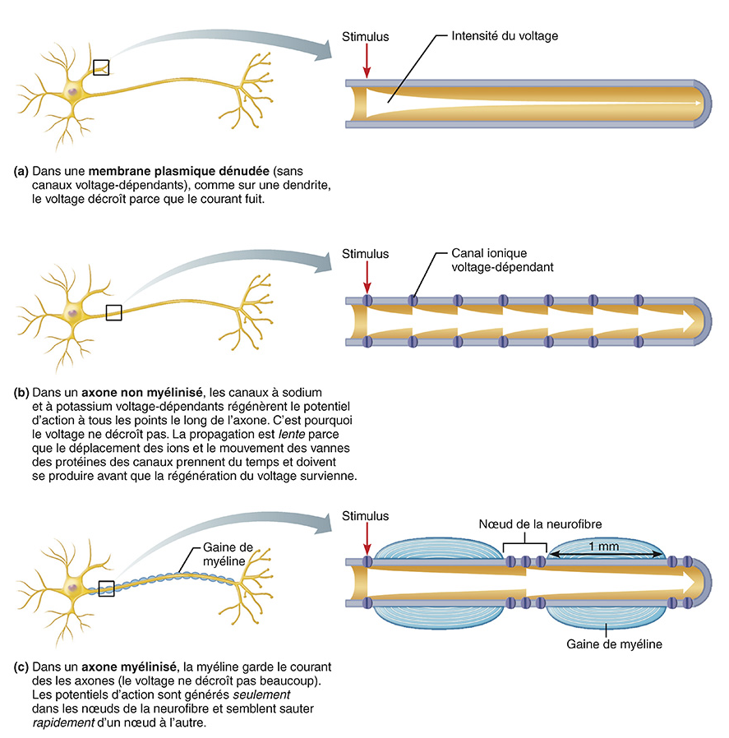
Les potentiels d’action se propagent beaucoup plus rapidement dans les axones myélinisés que dans les axones amyélinisés (quelques 50 x ou plus).
Conduction saltatoire :
Propagation des potentiels d’action le long des axones myélinisés.
Les canaux voltage-dépendants sont présents seulement dans les nœuds de Ranvier.
Ainsi, les potentiels d’action ne sont générés que dans les nœuds et “sautent” d’un nœud à l’autre, ce qui accélère leur propagation.
Figure 11.14

Slide 33
3.1.4.3 Classification des axones selon leur diamètre, leur gaine de myéline et leur vitesse de propagation
TYPE | Calibre des axones et degré de leur myélinisation | Vitesse de propagation
Neurofibres* du groupe A | Gros calibre (diamètre = 5-20 μm) Gaine de myéline épaisse | 15-150 m/sec
Neurofibres* du groupe B | Calibre intermédiaire (diamètre = 2-3 μm) Légèrement myélinisés | 3-15 m/sec
Neurofibres* du groupe C | Petit calibre (diamètre = 0.5-2 μm) Amyélinisés | 0.5-2 m/sec
* Neurofibre : tout axone long

Slide 34
Potentiel d’action (P.A.), questions récapitulatives
1) Prédisez les effets des changements suivants sur :
l’amplitude du P.A.
ses périodes réfractaires
Une inhibition des canaux Na⁺ voltage-dépendants**
Une inhibition des canaux K⁺ voltage-dépendants**
Prédisez les effets des changements suivants sur l’excitabilité des neurones.
Une augmentation ou une diminution de [K⁺]_{ext}
Une inhibition de la pompe Na-K
** Qu’est-ce qui pourrait causer une inhibition de ces canaux voltage-dépendants ?
** Quel effet cette inhibition aurait-elle sur la propagation des potentiels d’action ?
** Quel effet cette inhibition aurait-elle sur la propagation des potentiels gradués ?
Notes:
Voir document “Questions récapitulatives”.

Slide 35
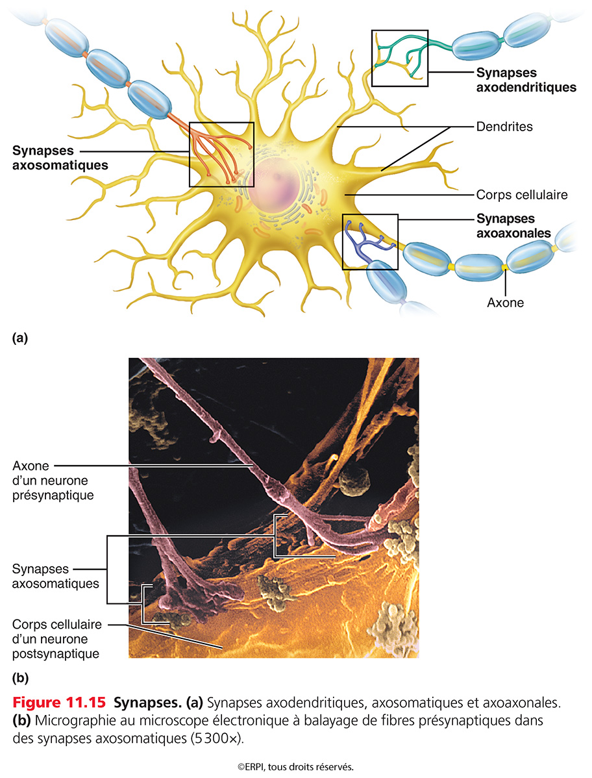
3.1.5 La transmission synaptique
3.1.5.1 Synapses électriques et chimiques
Synapse : jonction entre deux neurones, ou entre un neurone et une cellule effectrice.
Entre deux neurones, les synapses sont souvent nommées selon leur situation :
Synapse axodendritique : entre un axone et une dendrite (les plus nombreuses)
Synapse axosomatique : entre un axone et le corps cellulaire
Synapse axo-axonale : entre deux axones (les moins nombreuses)
Neurone présynaptique : neurone qui envoie les influx vers la synapse.
Neurone postsynaptique : neurone qui reçoit l’information de la synapse.

Slide 36
Deux types de synapses :
Synapses électriques :
Les moins nombreuses; jonctions ouvertes.
Passage direct des ions à travers les connexons: les neurones sont ainsi électriquement couplés.
Principales caractéristiques :
Permettent une transmission très rapide entre deux neurones.
La transmission peut être bidirectionnelle.
Fournissent un moyen de synchroniser l’activité de tous les neurones interconnectés.
Synapses chimiques :
Beaucoup plus abondantes que les synapses électriques.
Transmettent les signaux par l’intermédiaire de neurotransmetteurs.
Principales caractéristiques :
Le signal électrique n’est pas directement transmis d’un neurone à l’autre. La transmission se fait par la libération, diffusion et liaison de neurotransmetteurs.
Transmission plus lente qu’avec les synapses électriques.
Transmission toujours unidirectionnelle.
Permettent un contrôle très précis du transfert de l’information entre deux cellules.

Slide 37
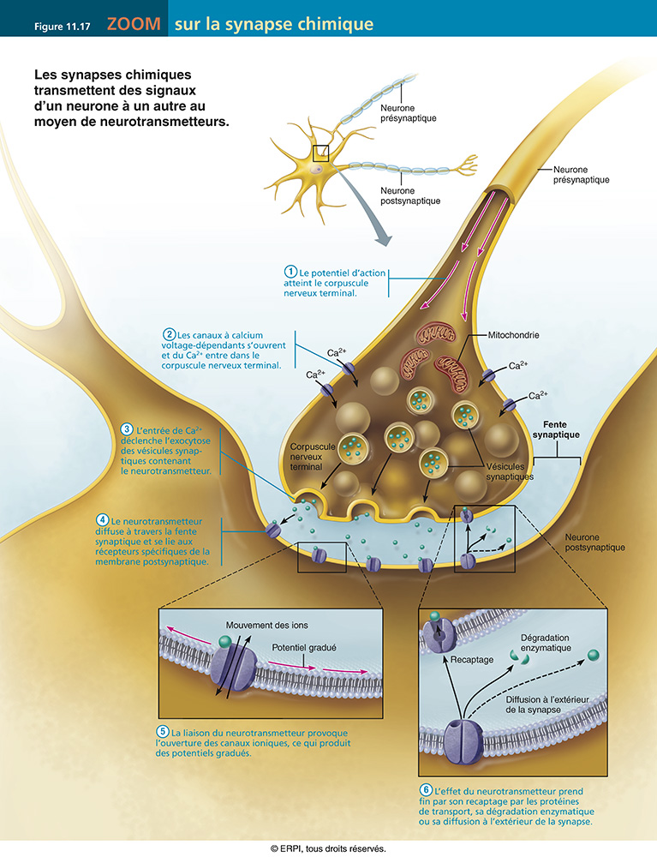
3.1.5.2 Structure des synapses chimiques
Les synapses chimiques sont constituées de trois régions :
Bouton (ou corpuscule) terminal : contient des vésicules synaptiques remplies de neuro-transmetteurs.
Région réceptrice du neurotransmetteur :
sur la membrane de la cellule postsynaptique.
Fente synaptique :
espace très étroit entre les membranes présynaptique et postsynaptique.
Zoom 11.3

Slide 38
3.1.5.3 Transmission du signal aux synapses chimiques
 Le potentiel d’action arrive au bouton terminal.
 La dépolarisation cause l’ouverture de canaux à Ca²⁺ voltage-dépendants.
Entrée des ions Ca²⁺ dans le bouton terminal.
● L’augmentation de la concentration intracellulaire en Ca²⁺ entraîne la fusion des vésicules synaptiques avec la membrane présynaptique.
Libération de neurotransmetteurs par exocytose.
❍ Les neurotransmetteurs diffusent à travers la fente synaptique et se lient (réversiblement) aux récepteurs postsynaptiques.
■ La liaison neurotransmetteur-récepteur cause l’ouverture (ou la fermeture) de canaux ioniques ligand-dépendants sur la membrane postsynaptique.
Changement du potentiel de membrane de la cellule postsynapti-que: potentiel gradué nommé potentiel postsynaptique.

Slide 39
 Cessation des effets des neurotransmetteurs
Les effets des neurotransmetteurs ne durent que quelques millisecondes en général parce qu’ils sont rapidement éliminés de la fente synaptique.
Trois mécanismes généraux pour mettre fin à l’effet d’un neurotransmetteur :
Dégradation des neurotransmetteurs par des enzymes présentes dans la fente synaptique ou sur la surface externe de la membrane postsynaptique.
Recaptage des neurotransmetteurs par la membrane présynaptique ou par les astrocytes.
Diffusion des neurotransmetteurs à l’extérieur de la fente synaptique.

Slide 40
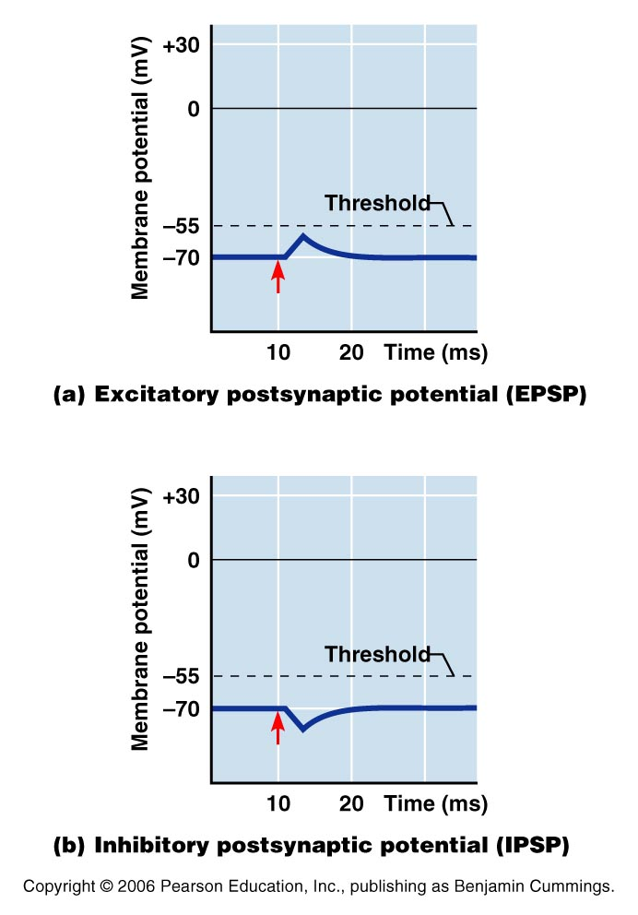
3.1.5.4 Potentiels postsynaptiques
Ils sont produits par l’action de canaux ligand-dépendants suite à la liaison de neurotransmetteurs aux récepteurs postsynaptiques.
Ils peuvent être excitateurs or inhibiteurs.
Potentiel postsynaptique excitateur (PPSE) :
Petite dépolarisation de la membrane postsynaptique.
Typiquement causé par l’ouverture de canaux à Na⁺ ligand-dépendants.
→ Dépolarisation due à une augmentation de la perméabilité aux ions Na⁺.
Dans les synapses entre 2 neurones, un PPSE unique n’atteint pas le seuil d’excitation, mais rapproche le potentiel de membrane plus près de ce seuil.
→ Le neurone devient plus excitable.
Zoom 11.4
Potentiel de membrane (mV)
Seuil
Temps (ms)
Potentiel postsynaptique excitateur
(PPSE)

Slide 41
Potentiel postsynaptique inhibiteur (PPSI) :
Petite hyperpolarisation de la membrane postsynaptique.
Typiquement causé par l’ouverture de canaux ligand-dépendants à K⁺ ou Cl⁻.
→ Une augmentation de la perméabilité membranaire aux ions K⁺ ou Cl⁻ induit une hyperpolarisation.
Les PPSI éloignent le potentiel de membrane du seuil d’excitation.
→ Le neurone devient moins excitable.
Zoom 11.4
Potentiel de membrane (mV)
Seuil
Temps (ms)
Potentiel postsynaptique inhibiteur
(PPSI)

Slide 42
3.1.5.5 Intégration des phénomènes synaptiques
Les PPSE et PPSI sont des potentiels gradués qui se propagent de la synapse vers le cône d’implantation, là où le potentiel d’action peut être déclenché.
Le déclenchement d’un potentiel d’action dépend de la sommation de tous les potentiels postsynaptiques qui arrivent au cône d’implantation.
→ Intégration des signaux
Deux types de sommation (voir prochaine diapo) :
Sommation temporelle : Lorsqu’un seul bouton terminal d’un neurone présynaptique transmet des signaux successifs à fréquence élevée.
Des décharges successives peuvent s’additionner parce que les potentiels postsynaptiques n’ont pas de périodes réfractaires.
Sommation spatiale : Lorsqu’un neurone postsynaptique est stimulé simultanément par plusieurs boutons terminaux.

Slide 43
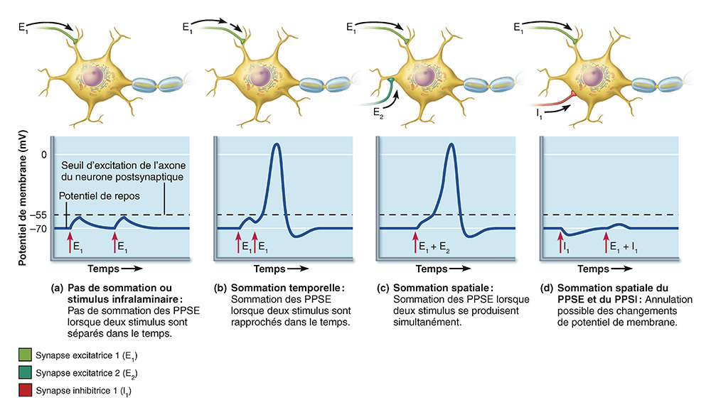
3.1.5.5 Intégration des phénomènes synaptiques
Sommations temporelles et spatiales des potentiels postsynaptiques
Figure 11.19

Slide 44
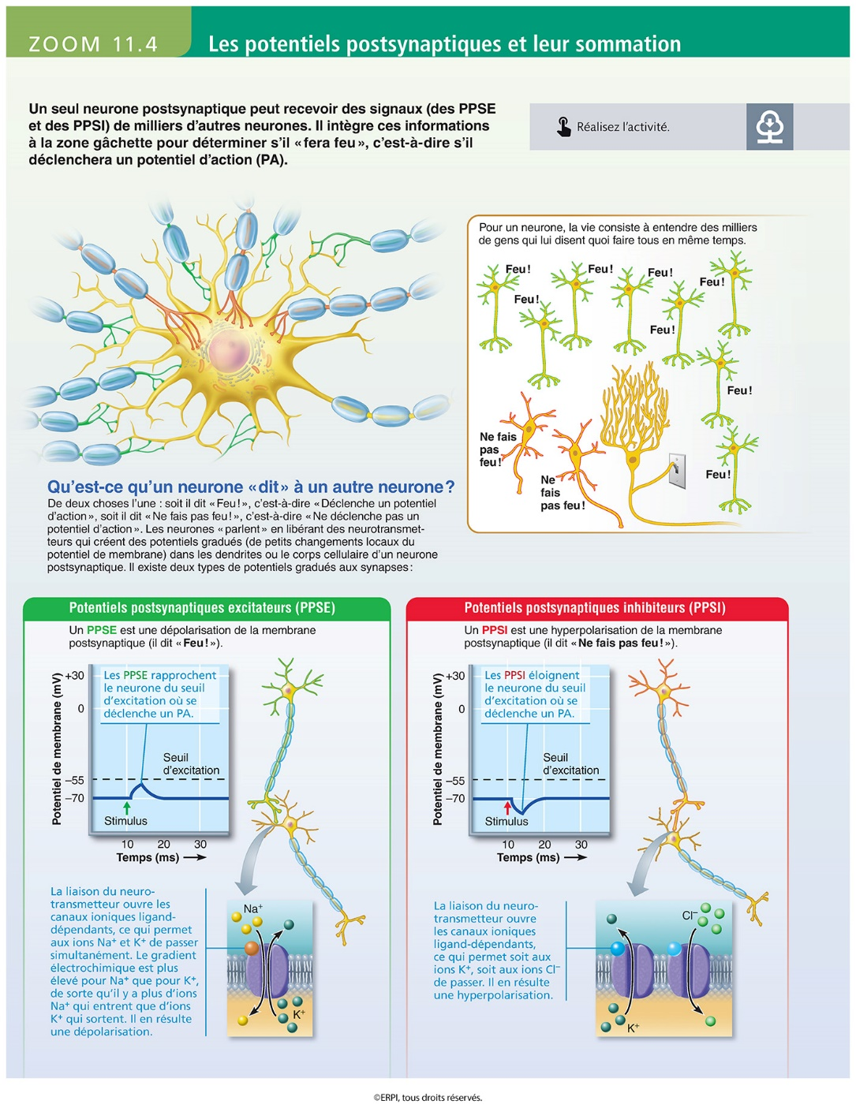
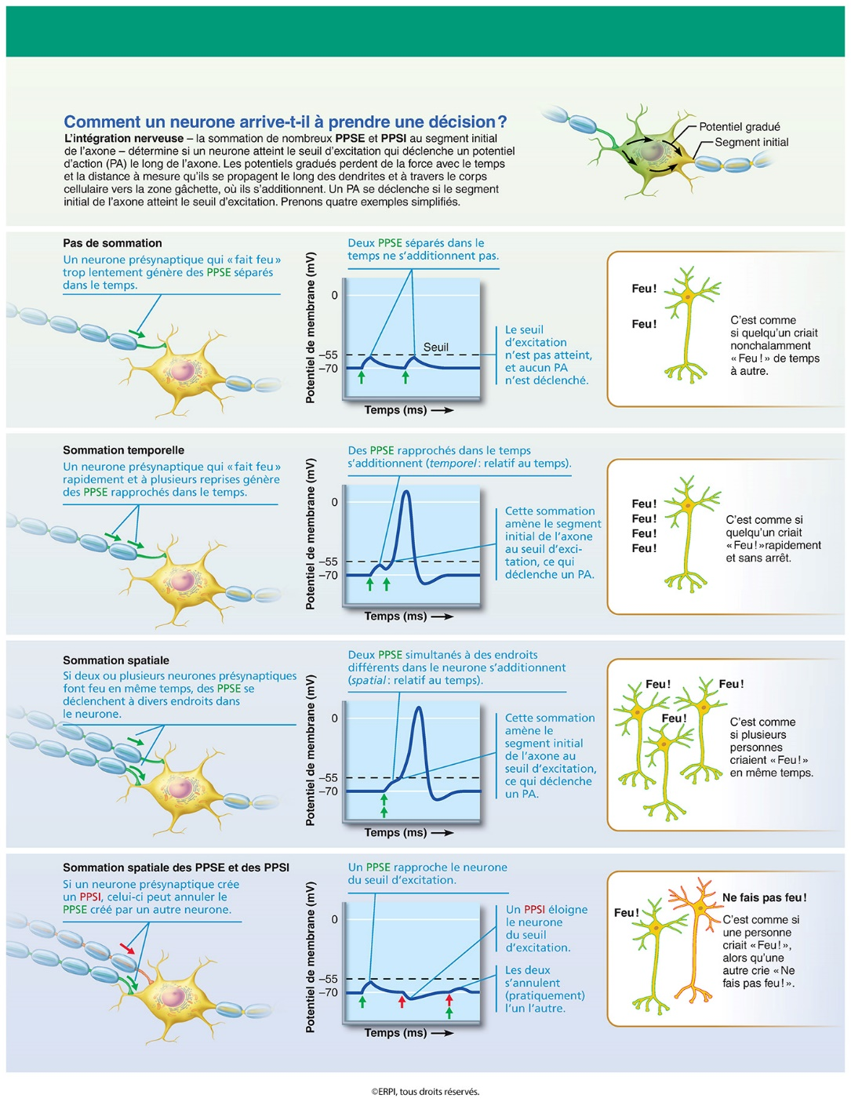
3.1.5.5 Intégration des phénomènes synaptiques

Slide 45
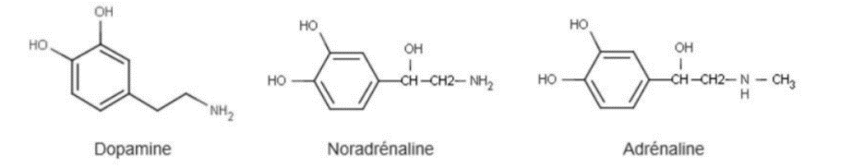
3.1.5.6 Les neurotransmetteurs
Plus de 50 neurotransmetteurs
Classification des neurotransmetteurs selon leur structure :
Acétylcholine
Présente dans plusieurs régions du SNC et du SNP.
2 types de récepteurs cholinergiques :
Récepteurs nicotiniques (effets reproduits par la drogue nicotine)
Récepteurs muscariniques (effets reproduits par la drogue muscarine)
Amines biogènes
Catécholamines : dopamine, noradrénaline (norépinéphrine), adrénaline (épinéphrine)
Sérotonine
Histamine
Acides aminés
Exemples : GABA, glutamate, glycine
Peptides (exemples) :
Substance P (impliquée dans la sensation de la douleur);
Endorphines (opiacés naturels, inhibent la douleur; effet mimé par la morphine)
Autres (exemples) :
Purines: ATP, ADP, AMP
Monoxyde d’azote (NO)

Slide 46
Classification des neurotransmetteurs selon leur fonction :
Selon l’effet qu’ils produisent :
Les neurotransmetteurs peuvent être excitateurs (induisent des PPSE) ou inhibiteurs (induisent des PPSI), selon le type de récepteurs auxquels ils se lient sur membrane postsynaptique.
Exemple: L’acétylcholine est excitatrice si le récepteur est nicotinique ou inhibitrice si le récepteur est muscarinique.
Selon le mécanisme d’action :
Action directe : lorsque le neurotransmetteur agit directement sur le canal postsynaptique.
Exemple: effet de l’acétylcholine sur le récepteur nicotinique.
Action indirecte : lorsque le neurotransmetteur agit indirectement via des seconds messagers.
Exemple: effet de l’acétylcholine sur le récepteur muscarinique.

Slide 47
Récepteurs des neurotransmetteurs
Les récepteurs sont nommés selon les neurotransmetteurs qui se lient à eux.
Exemples : récepteurs cholinergiques pour l’acétylcholine; récepteurs adrénergiques pour l’adrénaline; récepteurs dopaminergiques, purinergiques, etc…
Les actions directes et indirectes des neurotransmetteurs dépendent du type de récepteurs (voir prochaine diapo) :
Récepteurs ionotropes (récepteurs associés à un canal) : action directe
Le canal ionique contient un site de liaison pour le neurotransmetteur.
Permettent une action rapide et brève.
Récepteurs métabotropes (récepteurs couplés à une protéine G) : action indirecte
Le récepteur est séparé du canal ionique.
Le récepteur est associé à une protéine G.
L’interaction neurotransmetteur−récepteur cause l’activation de la protéine G.
La protéine G activée peut :
agir directement sur les canaux ioniques
causer la formation de messagers intracellulaires (AMPc, Ca²⁺) qui agissent sur les canaux ioniques
activer des enzymes ou la synthèse de protéines qui modifient le métabolisme cellulaire
Les récepteurs métabotropes agissent plus lentement mais de façon plus prolongée que les récepteurs ionotropes.

Slide 48
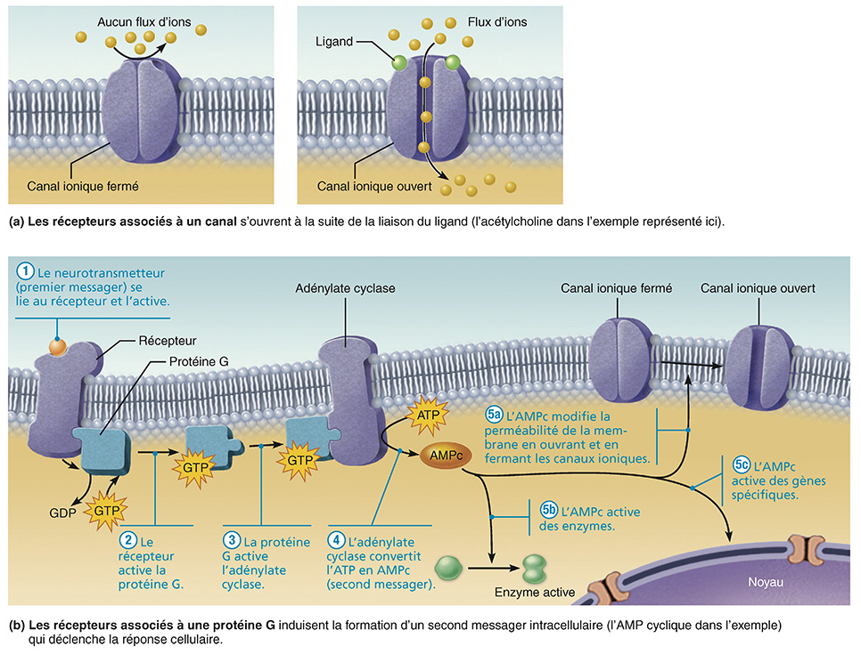
Récepteurs des neurotransmetteurs
Figures 11.16, 11.17

Slide 49
Potentiels synaptiques, questions récapitulatives
Prédisez l’action des canaux ligands-dépendants suivants s’ils étaient présents dans une membrane postsynaptique; PPSE ou PPSI ?
une ouverture ou une fermeture de canaux Na⁺
une ouverture ou une fermeture de canaux K⁺
une ouverture ou une fermeture de canaux Cl⁻
Notes:
Voir document “Questions récapitulatives”.

